Slide 1
Общественно-профессиональная аккредитация – инструмент укрепления имиджа и бренда образовательного учреждения на рынке образовательных услуг
Темнова Л.В., доктор психологических наук,
профессор МГУ имени М.В.Ломоносова

Slide 2
Количество высших учебных заведений в России
год | всего | государственных и муниципальных вузов | негосударственных вузов
1991 | 519 | 519 | –
2000 | 965 | 607 | 358
2010 | 1115 | 653 | 462
2014 | 938 | 567 | 371
2018 | 662 | 484 | 178
За 2014-2017 количество вузов и филиалов в России сократилось
с 2268 до 1171 (на 52%),
в том числе число государственных - с 567 до 484 (на 15%), негосударственных — с 371 до 178
(на 53%),
филиалов с 1330 до 509 (на 62%).

Slide 3
Государственная регламентация образовательной деятельности в РФ:
Лицензирование образовательной деятельности - устанавливается соответствие соискателя лицензии установленным законодательством требованиям (Рособрнадзор);
Государственная аккредитация образовательной деятельности - подтверждение соответствия подготовки обучающихся и образовательной деятельности по основным образовательным программам федеральным государственным образовательным стандартам (ФГОС) (Рособрнадзор);
Государственный контроль (надзор) в сфере образования –
оценка соответствия содержания и качества подготовки обучающихся по имеющим государственную аккредитацию образовательным программам федеральным государственным образовательным стандартам посредством организации и проведения проверок качества образования (Рособрнадзор).

Slide 4
ТИПЫ АККРЕДИТАЦИИ, УСТАНОВЛЕННЫЕ
(ФЗ «Об образовании в Российской Федерации» № 273-ФЗ (2012))
Государственная (цель – гарантировать минимальное качество образовательных программ, установленное ФГОС, гарантировать диплом государственного образца)
Профессионально-общественная (цель – установить соответствие квалификации выпускника требованиям профессионального стандарта) .
Общественная (цель – выявление лучших практик (в том числе в реализации программ того или иного профиля) среди образовательных организаций, рейтингование программ и информирование общественности, экспертно-методическая помощь вузам на основе лучшего опыта).
На текущий момент ни общественная, ни профессионально общественная аккредитации не могут заменить и даже частично выполнить функции государственной аккредитации.
На сегодня на государственном уровне нет утвержденных критериев и требований к организациям, осуществляющим профессионально-общественную или общественную аккредитацию, нет соответствующих Реестров этих организаций. Поэтому сегодня нет легитимных оснований принимать к учету при государственной аккредитации результаты общественной и профессионально-общественной аккредитации.

Slide 5
Государственная аккредитация образовательной деятельности
Введена в 1992 г. ФЗ «Об образовании». Включала:
институциональную аккредитацию (аттестацию) вуза;
программную аккредитацию отдельных образовательных программ, реализуемых вузом.
Цель институциональной аккредитации (аттестации) вуза– подтверждение уже имеющегося СТАТУСА вуза (в 1990-е: «университет», «институт», «академия») или получение нового статуса, на который вуз претендует («социальный лифт» работал – большинство институтов и академий со временем перешли в статус «университетов»).
Цель государственной аккредитации образовательной программы – гарантировать российскому обществу, что данная программа как минимум обеспечивает то содержание и качество образования, которое установлено государственными образовательными стандартами.
ГОС первого и второго поколения (до 2010 года) устанавливали именно МИНИМУМ содержания образования и МИНИМАЛЬНЫЙ набор требований к условиям реализации образовательных программ.
Задача выявления лучших практик перед государственной аккредитацией не стоит. Эта задача стоит перед общественной аккредитацией.

Slide 6
Наличие у образовательной организации государственной аккредитации образовательной деятельности имеет важные косвенные правовые последствия:
условие выдачи выпускникам диплома государственного образца,
возможность участия в выполнении государственного заказа (задания) на подготовку специалистов за счет средств бюджетов различных уровней,
право на отсрочку от призыва для обучающихся в ней граждан,
возможность принимать средства материнского капитала для оплаты обучения по программам, имеющим государственную аккредитацию, упрощенные правила
визовой поддержки иностранных студентов и приглашаемых для работы зарубежных специалистов и др.

Slide 7
Концепция долгосрочного социально-экономического развития Российской Федерации до 2020 г.
Одна из приоритетных задач - формирование механизмов оценки качества и востребованности образовательных услуг.
Решение данной задачи возможно с помощью формирования и развития системы общественной и профессионально-общественной аккредитации образовательных программ и организаций.
Создание независимых систем аккредитации программ профессионального образования (нацеленных на превосходство) в настоящее время является одной из ведущих тенденций развития образования в мире.

Slide 8
Европейская сеть (ассоциация) гарантии качества в высшем образовании (ENQA) (2002)
ведущий политический игрок в формировании единого европейского образовательного пространства.
Толчок к созданию - европейский пилотный проект по оценке качества в системе высшего образования.
Задача обмена опытом в сфере гарантии качества.

Slide 9
Современные модели аккредитации
Абсолютное большинство стран (включая ЕС и США) осуществляют гос. контроль над аккредитующими органами («аккредитация аккредитаторов»), так как наличие аккредитации у образовательного учреждения является обязательным условием для допуска к гос. фондам и всем типам гос. поддержки образования.
Существуют 3 основные модели аккредитации:
– государственная (КНР, РФ, Франция);
– государственно-общественная (Германия, Нидерланды, Япония);
– общественная (Великобритания, Канада, США).
И вторая, и третья модели предполагают обязательный контроль государства за деятельностью агентств (организаций), осуществляющих аккредитацию («аккредитация аккредитаторов»), так как наличие аккредитации является обязательным условием доступа к государственным и другим фондам.

Slide 10

Французская система аккредитации
Высший совет по оценке научных исследований и высшего образования (HCERES):
независимый административный орган;
проводит оценку исследовательских организаций и высших учебных заведений, их учебных программ;
члены Совета назначаются Президентом;
экспертизу осуществляет около 4500 тысяч французских и зарубежных экспертов;
Совет утверждает и обнародует экспертные заключения;
ежегодно публикует отчеты о работе.

Slide 11
Что такое профессионально-общественная аккредитация образовательных программ ?
– признание качества и уровня подготовки выпускников, освоивших такую образовательную программу в конкретной организации, осуществляющей образовательную деятельность, отвечающую требованиям проф. стандартов, требованиям рынка труда к специалистам, рабочим и служащим соответствующего профиля.

Slide 12
Какие документы определяют процедуру ПОА:
«Об образовании в РФ», ч.3 ст.96 ФЗ от 29.12.2012 №273-ФЗ (c изменениями от 2 июня 2016 года, ФЗ «О внесении изменений в статью 96 ФЗ "Об образовании в Российской Федерации"»)
Общественная аккредитация организаций, осуществляющих образовательную деятельность. Профессионально-общественная аккредитация образовательных программ
Постановление Правительства РФ от 11.04.2017 N 431 "О порядке формирования и ведения перечня организаций, проводящих профессионально-общественную аккредитацию основных профессиональных образовательных программ, основных программ профессионального обучения и (или) дополнительных профессиональных программ"

Slide 13
Какие документы определяют процедуру ПОА:
06.11.2018 принят в первом чтении внесенный Правительством Российской Федерации законопроект № 485928-7 «О внесении изменения в статью 92 Федерального закона «Об образовании в Российской Федерации» (в части установления в Положении о государственной аккредитации образовательной деятельности порядка учета сведений о независимой оценке качества подготовки обучающихся)»; привлечение экспертных организаций к проведению экспертиз в рамках государственной аккредитации.
Участники парламентских слушаний (13.11.2018) считают, что приоритетным направлением развития оценочных процедур должно стать эффективное взаимодействие государственной и внешней независимой систем оценки качества образования. Следует активизировать проведение аккредитационных экспертиз аккредитованными независимыми экспертными организациями и постепенно переходить к принятию решений о государственной аккредитации образовательных программ и (или) образовательных организаций на основе отчетов о результатах внешних независимых оценок качества образования.

Slide 14
Национальный совет при Президенте Российской Федерации по профессиональным квалификациям обеспечивает правовую основу и административно-организационное оформление системы профессионально-общественной аккредитации
Совет создан в соответствии с Указом Президента Российской Федерации от 16 апреля 2014 года № 249.
Во главе - Президент Общероссийского объединения работодателей «Российский союз промышленников и предпринимателей» Александр Николаевич Шохин.
В структуре Национального совета созданы рабочие группы:
Рабочая группа Национального совета по профессиональным стандартам и координации деятельности советов по профессиональным квалификациям (руководитель – Ф.Т. Прокопов);
Рабочая группа Национального совета по вопросам оценки квалификации и качества подготовки кадров (руководитель – А.Г. Свинаренко);
Рабочая группа Национального совета по применению профессиональных стандартов в системе профессионального образования и обучения (руководитель – Я.И. Кузьминов).

Slide 15
Функции Национального совета при Президенте Российской Федерации по профессиональным квалификациям
проводит экспертизу проектов законодательных и иных нормативных правовых актов Российской Федерации по вопросам развития системы профессиональных квалификаций в Российской Федерации;
рассматривает проекты профессиональных стандартов;
организует разработку и актуализацию классификатора видов профессиональной деятельности;
создает советы по профессиональным квалификациям, создаваемые с целью формирования и развития систем профессиональных квалификаций по определенным видам профессиональной деятельности;
координирует деятельность органов государственной власти Российской Федерации, объединений работодателей, профессиональных союзов (их объединений) и ассоциаций, общественных объединений, научных и иных организаций по созданию и развитию системы профессиональных квалификаций в Российской Федерации.
координирует работу, направленную на повышение качества профессионального образования, по приведению ФГОС профессионального образования в соответствие с профессиональными стандартами;
по профессионально-общественной аккредитации образовательных программ профессионального образования;
по формированию системы независимой оценки профессиональной квалификации.

Slide 16
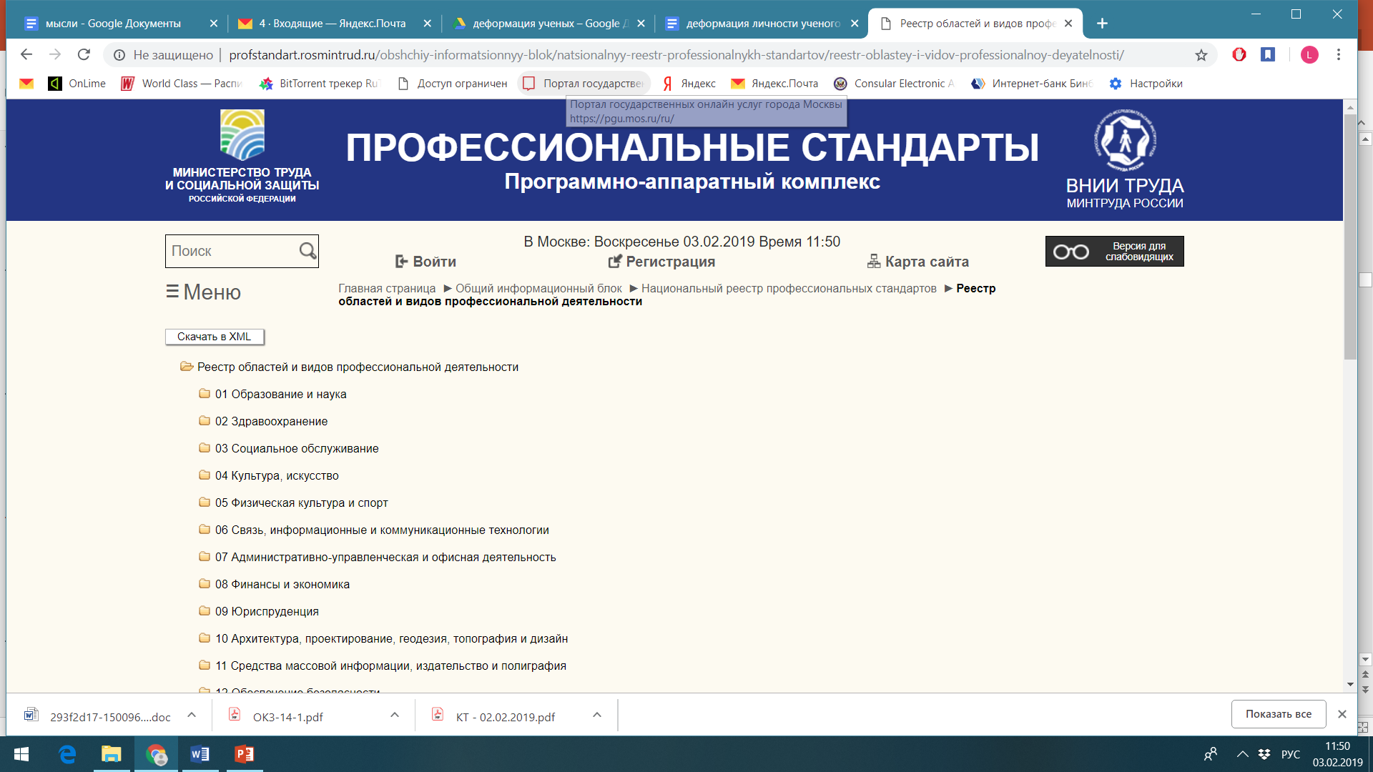

Slide 17
Национальный совет при Президенте Российской Федерации по профессиональным квалификациям
На настоящий момент Минтрудом России утверждено 1227 профессиональных стандартов по 37 областям профессиональной деятельности.
http://profstandart.rosmintrud.ru/obshchiy-informatsionnyy-blok/natsionalnyy-reestr-professionalnykh-standartov/reestr-oblastey-i-vidov-professionalnoy-deyatelnosti/
Председателем Национального совета утверждены Общие требования к проведению профессионально-общественной аккредитации основных профессиональных образовательных программ, основных программ профессионального обучения, дополнительных профессиональных программ
(на них выстроена система профессионально-общественной аккредитации в нефтегазовом комплексе, в наноиндустрии, сферах информационных технологий, ракетной техники и космической деятельности, машиностроения, финансового рынка, здравоохранения, электроэнергетики, железнодорожного транспорта и др.) (03.07.2017)
http://nspkrf.ru/documents/normativnye-dokumenty/971-trebovaniya_poa_2017.html
Организационную, методическую, экспертно-аналитическую поддержку деятельности советов по профессиональным квалификациям обеспечивает Национальное агентство развития квалификаций (Ген.дир. – Александр Лейбович)
https://nark.ru/

Slide 18
Дорожная карта по развитию национальной системы квалификаций в Российской Федерации на период до 2024
Создание условий для учета результатов профессионально-общественной аккредитации при проведении государственной аккредитации;
Создание условий для применения результатов профессионально-общественной аккредитации в качестве одного из критериев при формировании заказа на целевое обучение и распределении контрольных цифр приема на обучение по профессиям, специальностям и направлениям подготовки за счет ассигнований федерального бюджета, бюджетов субъектов Российской Федерации и местных бюджетов, а также в процедурах государственной аккредитации основных программ профессионального и высшего образования (2020-2021).

Slide 19
Протокол 3аседания Межведомственной рабочей группы по совершенствованию системы государственной регламентации образовательной деятельности от 10.10.2018
(Председатель Межведомственной рабочей группы С.С. Кравцов (Руководитель Федеральной службы по надзору в сфере образования и науки))
3.6. разработать механизмы учета результатов профессионально-
общественной аккредитации, общественной аккредитации, аккредитации
международных транспортных организаций (для вузов, осуществляющих
подготовку для транспортной отрасли); участия образовательных организаций высшего образования в международных рейтингах; независимой оценки качества образования при государственной аккредитации образовательной деятельности, в том числе результатов первичной аккредитации выпускников (для вузов, осуществляющих подготовку для сферы здравоохранения), иных результатов допуска к профессиональной деятельности, квалификационных экзаменов выпyскников по другим направлениям подготовки.

Slide 20
Кто может проводить профессионально-общественную аккредитацию?
работодатели, их объединения, а также уполномоченные ими организации.
Реестр аккредитующих организаций – 92 организации.
Список организаций, осуществляющих процедуру аккредитации без уведомления МинобрНауки – 13 организаций.
Аккредитованных программ – 2461 программа.

Slide 21
Примеры аккредитующих организаций

Slide 22
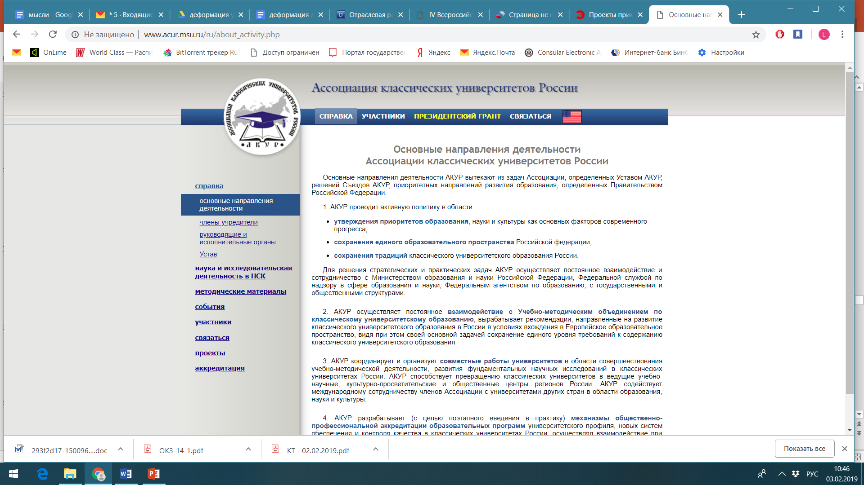

Slide 23
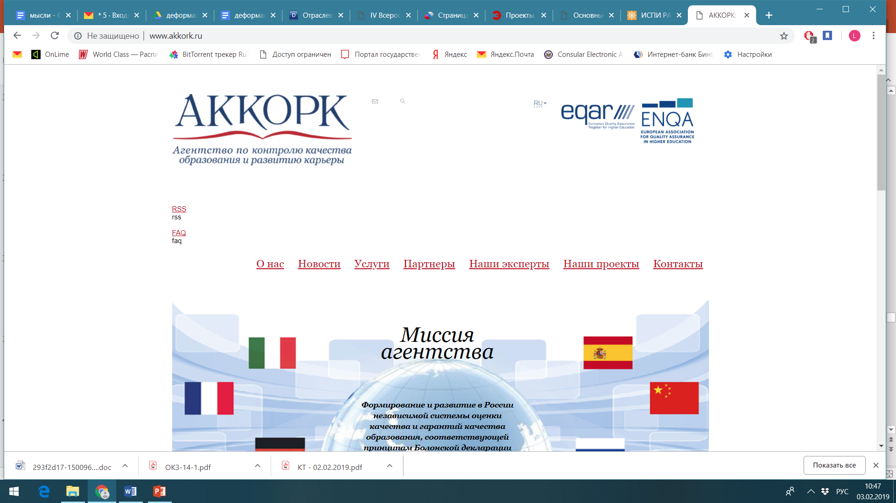

Slide 24
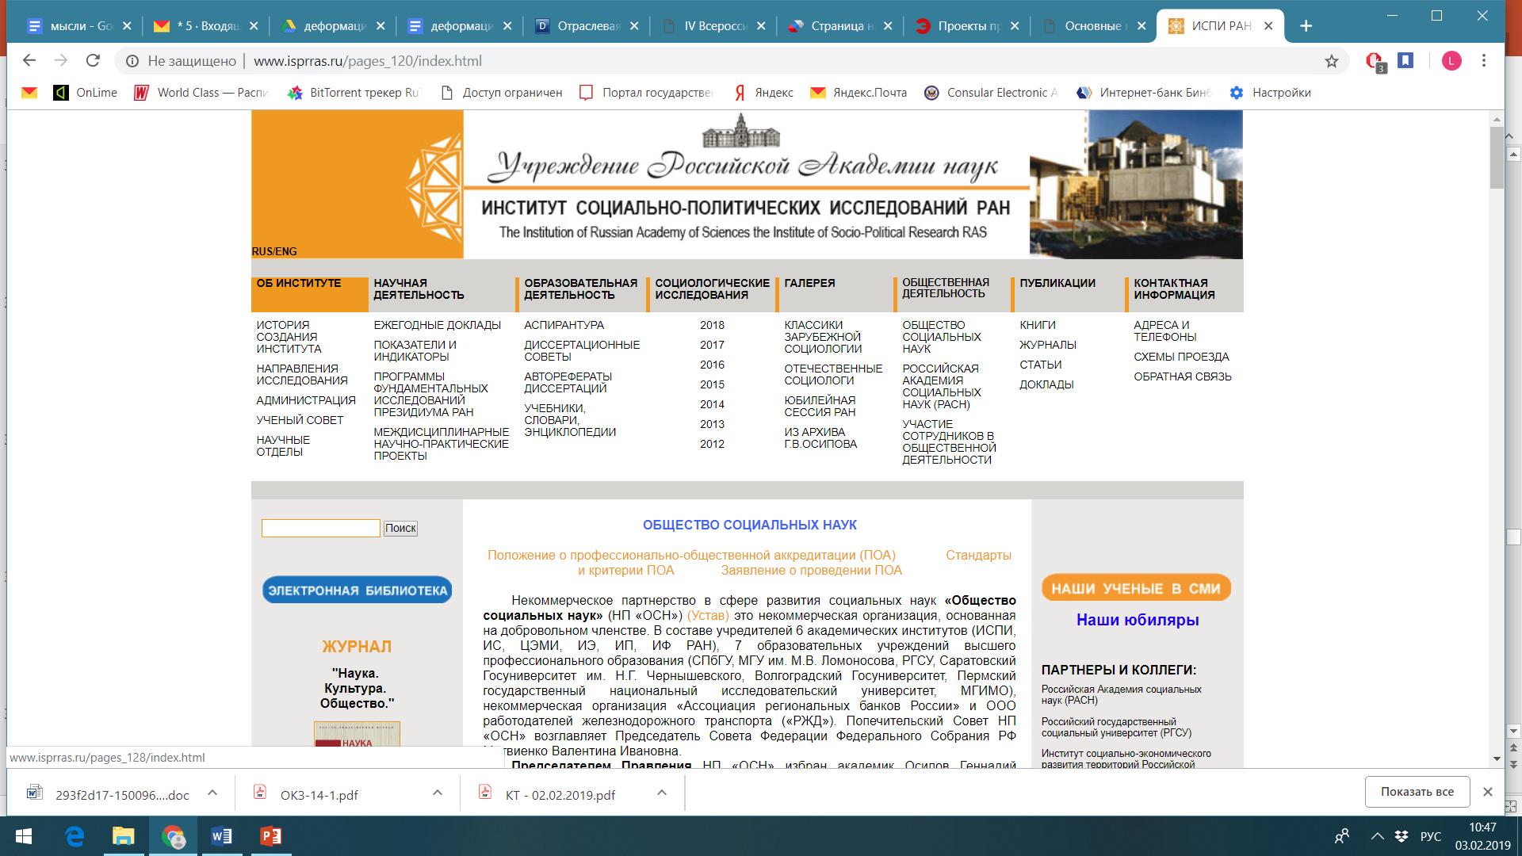

Slide 25
Аккредитованные программы
АККОРК – 323 (за 14 лет)),
(например, Ханты-Мансийская государственная медицинская академия (Лечебное дело, Сестринское дело); 6- филология, 5 – лингвистика, 2- журналистика);
АКУР – 11 программ (1- филология, 2- журналистика, 3- социология) (за 5 лет);
Общество социальных наук (эксперты через АККОРК) – 12 ( из них 4 – социальная работа) за 4 года).

Slide 26
Перечень критериев аккредитации образовательной программы по стандартам
(общество социальных наук)
1. Цели образовательной программы
2. Система управления качеством обучения
3. Содержание образовательной программы
4. Методическое обеспечение образовательной программы
5. Кадры
6. Студенты
7. Ресурсы программы
8. Социокультурная среда, обеспечивающая становление и развитие личности
9. Реализация научной работы в учебном процессе
10. Выпускники и трудоустройство

Slide 27
Основные задачи экспертных организаций, проводящих независимую оценку качества образовательной программы:
формирование пула независимых, обученных экспертов, контроль их деятельности;
обеспечение независимости и добросовестности в принятии решений при оценке качества подготовки;
анализ соответствия стандартам и уровню превышения стандартов на национальном и международном уровне;
оценка качества подготовки выпускников в соответствии с требованиями заинтересованных сторон;
обеспечение открытости и доступности информации о порядке проведения аккредитации

Slide 28
Как проводится профессионально-общественная аккредитация?
Порядок проведения ПОА, формы и методы оценки при проведении указанной аккредитации, права, предоставляемые реализующей аккредитованные профессиональные образовательные программы организации и ее выпускникам,
устанавливаются организациями, которые проводят указанную аккредитацию.

Slide 29
Зачем нужна профессионально-общественная аккредитация
Законодательство предусматривает добровольный характер проведения ПОА. Однако ее результаты могут:
• рассматриваться при проведении государственной аккредитации (ч.8 ст.96 ФЗ «Об образовании в Российской Федерации»);
• использоваться работодателями, их объединениями или уполномоченными ими организациями при формировании рейтингов аккредитованных ими образовательных программ и реализующих их организаций, осуществляющих образовательную деятельность (ч.5 ст.96 Федерального закона «Об образовании в Российской Федерации»);
• учитываться в процедурах распределения контрольных цифр приема на обучение за счет бюджетных ассигнований (Приказ Минобрнауки России от 15.07.2013 №560 (ред. от 23.12.2014) "Об утверждении Порядка проведения конкурса на распределение контрольных цифр приема граждан по профессиям, специальностям и направлениям подготовки для обучения по имеющим государственную аккредитацию образовательным программам среднего профессионального и высшего образования за счет бюджетных ассигнований федерального бюджета");
• использоваться в процедурах межвузовского и международного сотрудничества, а также для усиления имиджа организации, осуществляющей образовательную деятельность.

Slide 30
Зачем нужна профессионально-общественная аккредитация
укрепить репутацию и привлекательность программы;
поддержать методическое сопровождение образовательной программы на основе распространения опыта программ, признанных «лучшими практиками» в данной области (по тогам общественной аккредитации);
привлечь внимание работодателя к образовательной программе и способствовать решению проблемы трудоустройства выпускников программы;
расширить возможности мобильности студентов и ППС;
обеспечить эффективное аналитическое знакомство с образцами лучшей практики во всех компонентах программы
обеспечить конкурентное преимущество при приеме обучающихся;
привлечь спонсорские средств для выполнения целевых работ по образовательной программе;
служить основанием для защиты программы при реализации межотраслевых или «непрофильных» программ, а также программ вузов, имеющих право на формирование самостоятельных (вне ФГОС) и не имеющих государственной аккредитации программ.

Slide 31
Что такое автоматизированная система мониторинга профессионально-общественной аккредитации? http://accredpoa.ru/
Автоматизированная информационная система мониторинга профессионально-общественной аккредитации выполняет функции перечня организаций, проводящих ПОА основных профессиональных образовательных программ, основных программ профессионального обучения и (или) дополнительных профессиональных программ (формирование и ведение этого перечня предусмотрено Постановлением Правительства РФ от 11.04.2017 № 431).
Эта система –
эффективный механизм мониторинга системы ПОА образовательных программ, он способствует:
возможности объективного использования ее результатов широким кругом субъектов,
повышению прозрачности и легитимности соответствующих процедур,
исключению из системы управления образованием недобросовестных организаций, осуществляющих ПОА в нарушение принципов независимости и объективности.
обеспечению прозрачности и открытости проводимых процедур для всех заинтересованных сторон.

Slide 32
Автоматизированная система мониторинга профессионально-общественной аккредитации включает:
перечень организаций, проводящих ПОА (наименование организации; ее местонахождение; контактные данные; официальный сайт);
перечень образовательных программ (с указанием профессий, специальностей и направлений подготовки, наименований дополнительных профессиональных программ), аккредитуемых аккредитующей организацией;
используемых методиках,
результатах ПОА.

Slide 33
Информационная система профессионально-общественной аккредитации образовательных программ, реализуемых организациями, осуществляющими образовательную деятельность
Автономная некоммерческая организация "Национальное агентство развития квалификаций» http://www.nspk-poa.ru/
(Устаревшие нормативные материалы, перечень аккредитующих организаций и аккредитованных программ не совпадает с http://accredpoa.ru/, есть пересечения. Неофициальная информационная система)

Slide 34
Наличие двух Перечней аккредитующих организаций (ПОА)
Параллельно ведут две структуры (одна – государственная, другая – общественная) –
объективные проблемы для создания механизмов учета результатов ПОА при государственной аккредитации образовательных программ.

Slide 35
Что тормозит развитие системы общественной аккредитации в РФ?
отсутствие ясных и определенных в нормативно-правовом поле «правил игры» как для потенциальных аккредитующих агентств, так и для вузов (пока непонятно для чего получающих общественную аккредитацию),
отсутствие ясных критериев (требований) к аккредитующим агентствам, которых будет признавать государство (а значит, которые будут приняты к учету при государственной аккредитации, при распределении КЦП и пр.);
учет результатов ПОА, осуществляемый на основе профессиональных стандартов, при процедуре государственной аккредитации будет затруднителен до тех пор, пока Национальная система квалификаций не будет полностью сформирована и апробирована, а ФГОС и образовательные программы не будут ориентироваться на разработанные Отраслевые рамки квалификаций (поскольку сопряжение ФГОС и профессиональных стандартов, как показал опыт актуализации ФГОС, во многих областях образования невозможно);
низкая мотивация ППС образовательных организаций в выполнении дополнительных процедур, связанных с самообследованием программы при общественной аккредитации (в первую очередь – в связи с загруженностью преподавательского состава формальной учебно-методической работой, обусловленной частыми сменами ФГОС (начиная с 2011 года к настоящему времени введена уже третья версия ФГОС) и необходимостью постоянно переписывать сложную и формализованную учебно-методическую документацию).

Slide 36
Профстандарты
Общероссийский классификатор занятий
ФГОС 3++,
Примерные основные образовательные программы (ПООП)
Отраслевые рамки квалификации

Slide 37
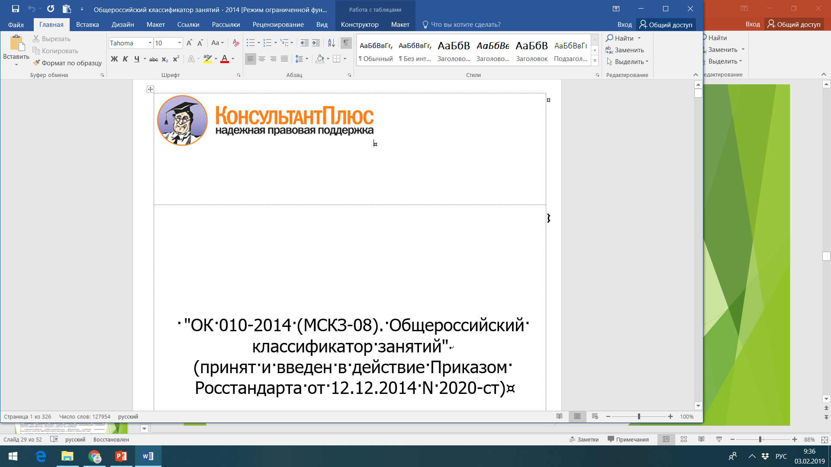

Slide 38
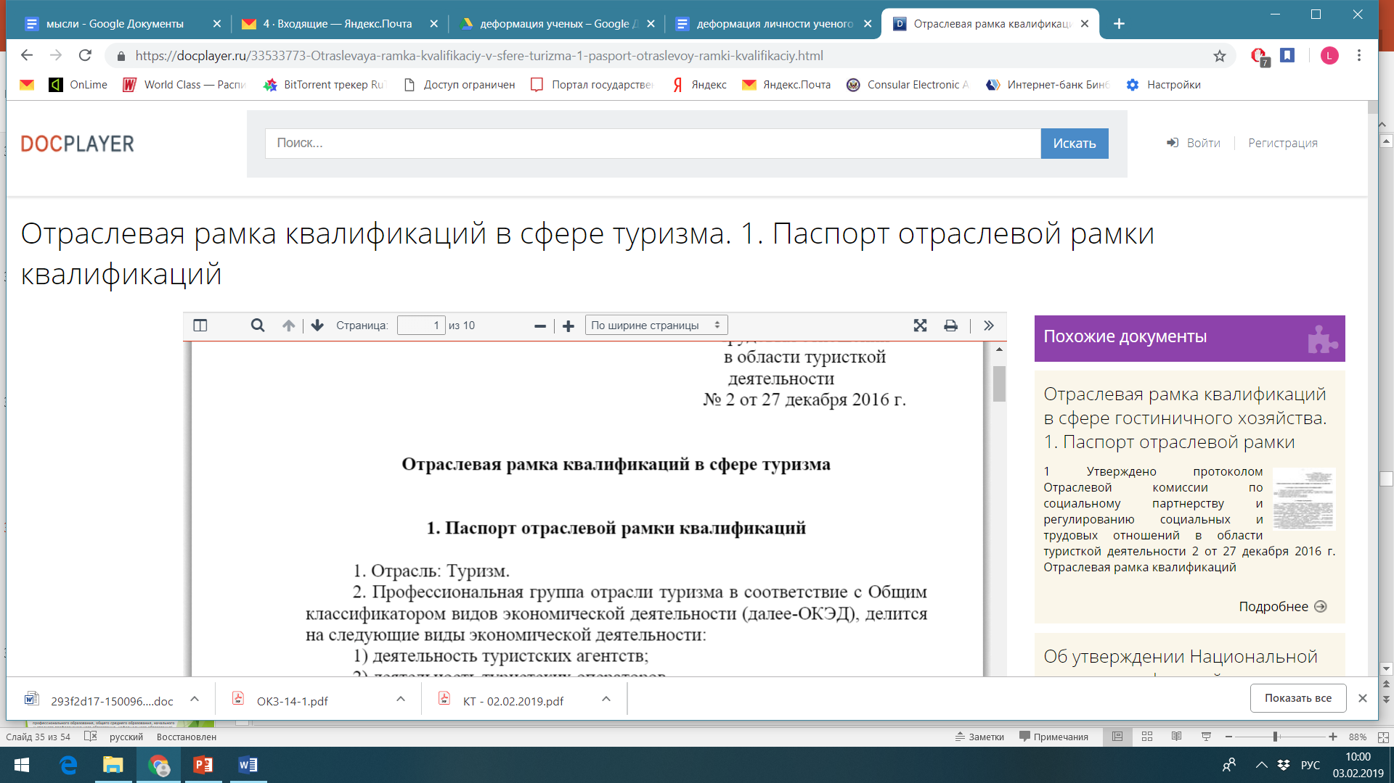
Отраслевые рамки квалификации – структурно-квалификационные модели отраслей экономики или секторов деятельности

Slide 39
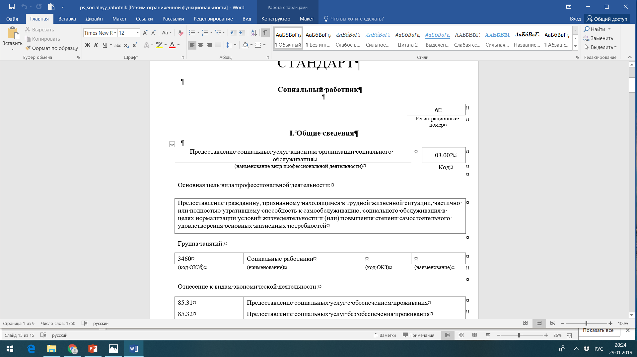

Slide 40
Национальная система квалификаций (НСК)
— совокупность механизмов правового и институционального регулирования квалификаций работников со стороны рынка труда и предложения квалификаций со стороны системы образования и обучения;
В настоящее время компетенции работников во многом не удовлетворяют работодателей, а система профессионального образования только начинает переход на программы образования, основанные на требованиях рынка труда.
Устранение рассогласованности между специальностями, квалификациями и потребностями рынка труда, подсистемами образования (высшего образования, непрерывного профессионального образования, общего среднего образования, начального и среднего профессионального образования, неформального образования).

Slide 41
Национальная система квалификаций включает в себя:
- Классификаторы рынка труда (по критериям: пространственной сферы, временных параметров, по степени эластичности, соотношения спроса и предложения труда, этапности, социальной группы, по видам экономической деятельности);
- Законодательную и методическую базы, в том числе Профессиональные стандарты;
- Национальную рамку квалификаций (Квалификация (от лат. qualis — какой по качеству и facio — делаю), степень и вид профессиональной обученности работника, наличие у него знаний, умения и навыков, необходимых для выполнения им определённой работы).

Slide 42
Национальная система квалификаций
В разработке, внедрении, апробации, реализации и контроле национальной системы квалификации участвуют следующие органы и организации:
Национальный совет при Президенте Российской Федерации по профессиональным квалификациям (НСПК).
Консультативный орган. Координирует деятельность органов власти, работодателей, профсоюзов, образовательных и других организаций.
Орган исполнительной власти (Минтруд России)
Утверждает ряд документов и положений по оценке квалификаций.
Национальное агентство развития квалификаций (НАРК)
Автономная, некоммерческая организация. Осуществляет деятельность по развитию квалификаций и разработке документов.
Советы по профессиональным квалификациям (СПК)
Орган управления, уполномоченный проводить оценку по определенному виду деятельности.

Slide 43
Национальная система квалификаций предоставляет
Работодателям:
надежные индикаторы для понимания уровня компетенций у кандидатов на рабочие места и работников;
ясные ориентиры при сопоставлении квалификаций;
средства выявления недостатка в компетенциях и потребностей в обучении (формальном и неформальном, включая обучение на рабочем месте);
индикаторы качества квалификаций и их значимости на национальном уровне;
работникам дает возможность обоснованно планировать собственное обучение и карьеру, повышать мобильность;
образовательным организациям предоставляет основные ориентиры для планирования и формирования образовательного процесса в соответствии с требованиями рынка труда, обучения потенциальных работников и переподготовки кадров.

Slide 44
Положительные стороны процедуры государственной аккредитации
до 2010 года (до ФЗ №293-ФЗ), утерянные в настоящее время
1. Процедура институциональной аккредитации создавала реальную возможность «социального лифта» вузов, готовых изменить свой статус и проявляющих образовательную, научную и гражданскую активность.
Сейчас созданы несколько закрытых «элитных клубов», в которых вузы попадают практически «пожизненно».
Институциональная аккредитация не проводится, по аккредитации отдельных образовательных программ невозможно сделать вывод о выполнении тех иди иных институциональных критериев и выполнении основных миссий университетов.
Опасность – потеря реальной конкуренции между вузами, увеличивающийся разрыв в научном и образовательном потенциалах между центром и большинством регионов Российской Федерации.

Slide 45
Положительные стороны процедуры государственной аккредитации до 2010 года (до ФЗ №293-ФЗ), утерянные в настоящее время
2. Процедура аккредитации образовательных программ использовала целый ряд инструментов, которые позволяли упростить и сделать технологичной процедуру экспертного оценивания, не теряя при этом качества и надежности результатов проверки:
Существенно меньшее число образовательных программ, представляемых на проверку (раньше – только одну программу выпускного курса, сейчас – все программы, включая программу, на которой есть только первокурсники);
Автоматизированная проверка учебных планов и части учебных материалов, переданных в электронном виде (через специальную информационную систему);
Проведение предварительной экспертизы образовательных программ вузов силами УМО (при наличии положительного и подробного заключении УМО существенная часть учебно-методической документации уже не подвергалась экспертной оценке при камеральной и выездной проверках экспертов Рособрнадзора)

Slide 46
Недостатки существующей системы аккредитации
Аккредитация образовательной деятельности университета сводится к формальной проверке «тонн» учебно-методических документов, составляющих образовательные программы, при этом научная, образовательная и воспитательная среда вуза как такового не оцениваются.
Последние варианты ФГОС вообще не имеют требований к содержанию образования, а имеют требования к условиям реализации программ (причем большая часть условий имеют общевузовский характер и при проверке их невозможно оценить для единичной программы!)
Эксперты, которые понимают, что «было заложено» в рамочный ФГОС и разрабатывающие Примерные образовательные программы (ФУМО) не принимают участие ни в создании методик проведения экспертизы, ни в самой процедуре экспертной оценки образовательных программ.
Процесс сбора учебно-методических документов от образовательных организаций и их проверки экспертами чрезвычайно трудоемкий, не технологичный и не автоматизированный.
Отсутствие четких критериев и избыточная жесткость процедур аккредитационной проверки.
Недостаточная гласность в процедурах.
Неоднородность корпуса экспертов по части квалификации.

Slide 47
Предложения МГУ имени М.В. Ломоносова по совершенствованию государственной регламентации образовательной деятельности
1. Совместная работа ФУМО и Росаккредагенства по анализу действующих ФГОС 3+ и актуализированных ФГОС 3++ на предмет адекватности и «измеримости» требований (с т.зр. проведения аккредитации), направление предложений в Миннауки по внесению изменений во ФГОС (при необходимости):
выделение из действующих ФГОС ряда инвариантных общесистемных (институциональных) показателей, создание процедуры однократной проверки этих показателей при аккредитации образовательных программ вуза;
разработка обновленных методик проведения аккредитационных процедур (при участии ФУМО, ассоциаций вузов и объединений работодателей);
использование данных мониторинга деятельности вузов и образовательных рейтингов при оценивании общесистемных (институциональных) и иных показателей ;
усиление роли самообследования образовательной организации;
публикация заключений экспертов и результатов аккредитационной экспертизы;
значительное повышение технологичности и цифровизации всех процедур.

Slide 48
Предложения МГУ имени М.В. Ломоносова по совершенствованию государственной регламентации образовательной деятельности
2. Повышение экспертного потенциала государственной регламентации образовательной деятельности:
расширение пула экспертов из числа научно-педагогических работников ведущих российских вузов, ФУМО, активизация участия советов ректоров вузов в формировании пула экспертов;
повышение квалификационных требований к экспертам, привлекаемым к аккредитационным экспертизам;
повышение статуса аккредитованных экспертов.

Slide 49
Предложения МГУ имени М.В. Ломоносова по совершенствованию государственной регламентации образовательной деятельности
3. Усиление направленности процедур государственной регламентации образовательной деятельности на повышение качества содержания образовательных программ:
  – до начала процедуры государственно аккредитации ввести предварительную процедуру экспертизы образовательных программ ФУМО (при наличии профессионально-общественной или общественной аккредитации программы – дать право ФУМО самостоятельно принимать решения об учете результатов этой аккредитации и нецелесообразности проведения отдельной экспертизы ФУМО);
  – более четко обозначить во ФГОС и методиках проведения акредитационной экспертизы роль работодателей в процедуре государственной итоговой аттестации;
  – усиление роли самообследования образовательной организации при повышении ответственности руководителей образовательных организаций.

Slide 50
Предложения МГУ имени М.В. Ломоносова по совершенствованию государственной регламентации образовательной деятельности
4. Создание Национального совета по вопросам аккредитации
Участие в работе Совета представителей ректорского сообщества, Координационных советов по областям образования, Академии наук, объединений работодателей;
Предоставление Совету права утверждения перечня, методики, порядка и критериев аккредитационной экспертизы, утверждения результатов аккредитации;
Создание при Совете профильных экспертных советов с использованием потенциала ФУМО;
Делегирование части полномочий по аккредитации отдельных образовательных программ на уровень субъектов с участием советов ректоров федеральных округов и субъектов.

Slide 51
Предложения МГУ имени М.В. Ломоносова по совершенствованию государственной регламентации образовательной деятельности
5. Функции Рособрнадзора и Росаккредагенства:
исполнительские функции по проведению аккредитационной экспертизы;
координация работы корпуса экспертов;
подготовка документации для утверждения решений Национальным советом по вопросам аккредитации.

Slide 52
Общественно-профессиональная аккредитация – инструмент укрепления имиджа и бренда образовательного учреждения на рынке образовательных услуг
Темнова Л.В., доктор психологических наук,
профессор МГУ имени М.В.Ломоносова

Slide 53
Как стать участником перечня организаций, проводящих профессионально-общественную аккредитацию?
Формирование и ведение перечня осуществляются Министерством образования и науки Российской Федерации. Для включения организации, проводящей профессионально-общественную аккредитацию, в перечень она должна направить вышеуказанный свод информации в Министерство образования и науки Российской Федерации в течение 3 рабочих дней с момента начала осуществления соответствующего вида деятельности.
После рассмотрения данных сведений по решению Минобрнауки России для организации, проводящей профессионально-общественную аккредитацию, в АИС «Мониторинг ПОА» создается личный кабинет для целей опубликования соответствующей информации. Аккредитующая организация обеспечивает полноту, достоверность и актуальность предоставляемой ею информации.
АИС «Мониторинг ПОА» предоставляет организациям, проводящим профессионально-общественную аккредитацию, дополнительные возможности для размещения сведений об аккредитованных образовательных программах, описания опыта деятельности организации, квалификации экспертов, привлекаемых для проведения аккредитационной экспертизы, стандартов, на соответствие которым проводится профессионально-общественная аккредитация и т.п. Внесение дополнительных сведений на сайт осуществляется на основе добровольного и безвозмездного сотрудничества с администратором АИС «Мониторинг ПОА».

Slide 54
Рособрнадзор для аккредитации:
привлечение представителей экспертного сообщества к участию в процедурах государственной аккредитации (1793 эксперта по государственной аккредитации);
привлечение организаций, представляющих профессиональное сообщество (4 экспертные организации, общее количество экспертов в которых составляет 368 человек).

Slide 55
Объемы проведения процедур государственной аккредитации
направлений подготовки -46 068 в 1949 образовательных организациях.
На 2019 год на процедуру государственной аккредитации образовательной деятельности подано более 600 заявлений (11 377 основных образовательных программ по 6 994 направлениям подготовки).

Slide 56
Наряду с государственной аккредитацией имеют место следующие виды профессионально-общественных оценочных процедур:
независимая оценка качества подготовки обучающихся - оценка уровня освоения обучающимися образовательной программы или ее частей, предоставление участникам отношений в сфере образования информации о качестве подготовки обучающихся, в том числе в соответствии с критериями и требованиями российских, иностранных и международных организаций;
независимая оценка качества условий осуществления образовательной деятельности - оценка на основе общедоступной информации уровня организации работы по реализации образовательных программ, предоставление участникам отношений в сфере образования информации о качестве условий осуществления образовательной деятельности;
общественная аккредитация - признание уровня деятельности организации, осуществляющей образовательную деятельность, соответствующим критериям и требованиям российских, иностранных и международных организаций;
профессионально-общественная аккредитация основных профессиональных образовательных программ, основных программ профессионального обучения и (или) дополнительных профессиональных программ - признание качества и уровня подготовки выпускников, освоивших такие образовательные программы, отвечающими требованиям профессиональных стандартов, требованиям рынка труда к специалистам, рабочим и служащим соответствующего профиля.

Slide 57
Общество социальных наук
Некоммерческое партнерство в сфере развития социальных наук «Общество социальных наук».
В составе учредителей 6 академических институтов (ИСПИ, ИС, ЦЭМИ, ИЭ, ИП, ИФ РАН), 7 образовательных учреждений высшего профессионального образования (СПбГУ, МГУ им. М.В. Ломоносова, РГСУ, Саратовский Госуниверситет им. Н.Г. Чернышевского, Волгоградский Госуниверситет, Пермский государственный национальный исследовательский университет, МГИМО), некоммерческая организация «Ассоциация региональных банков России» и ООО работодателей железнодорожного транспорта («РЖД»).
Председателем Правления НП «ОСН» избран академик Осипов Геннадий Васильевич.
Основные цели деятельности:
создание эффективных механизмов интеграции усилий вузов, научных учреждений и организаций работодателей в интересах повышения качества подготовки кадров, образовательных программ всех уровней подготовки;
участие в реализации практических, национальных, региональных программ, проектов социального и экономического развития;
разработка и проведение общественной экспертизы образовательных стандартов и программ всех уровней подготовки, содействие внедрению международных стандартов качества образовательных программ и научных исследований;
совершенствование учебно-методического обеспечения, внедрение механизмов мониторинга качества образовательных программ в области социальных наук;
внедрение механизмов общественно-профессиональной аккредитации образовательных программ в области социальных наук;
обеспечение взаимодействия Членов Партнерства, Министерства образования и науки Российской Федерации, Российской академии наук по внедрению инновационных систем обеспечения и контроля качества образовательных программ, научных исследований в области социальных наук;
содействие международному сотрудничеству в области социальных наук и образования.

